Slide 1

IMPIANTO PER LA
PREPARAZIONE AL RIUTILIZZO
Formazione marzo 2025

Slide 2
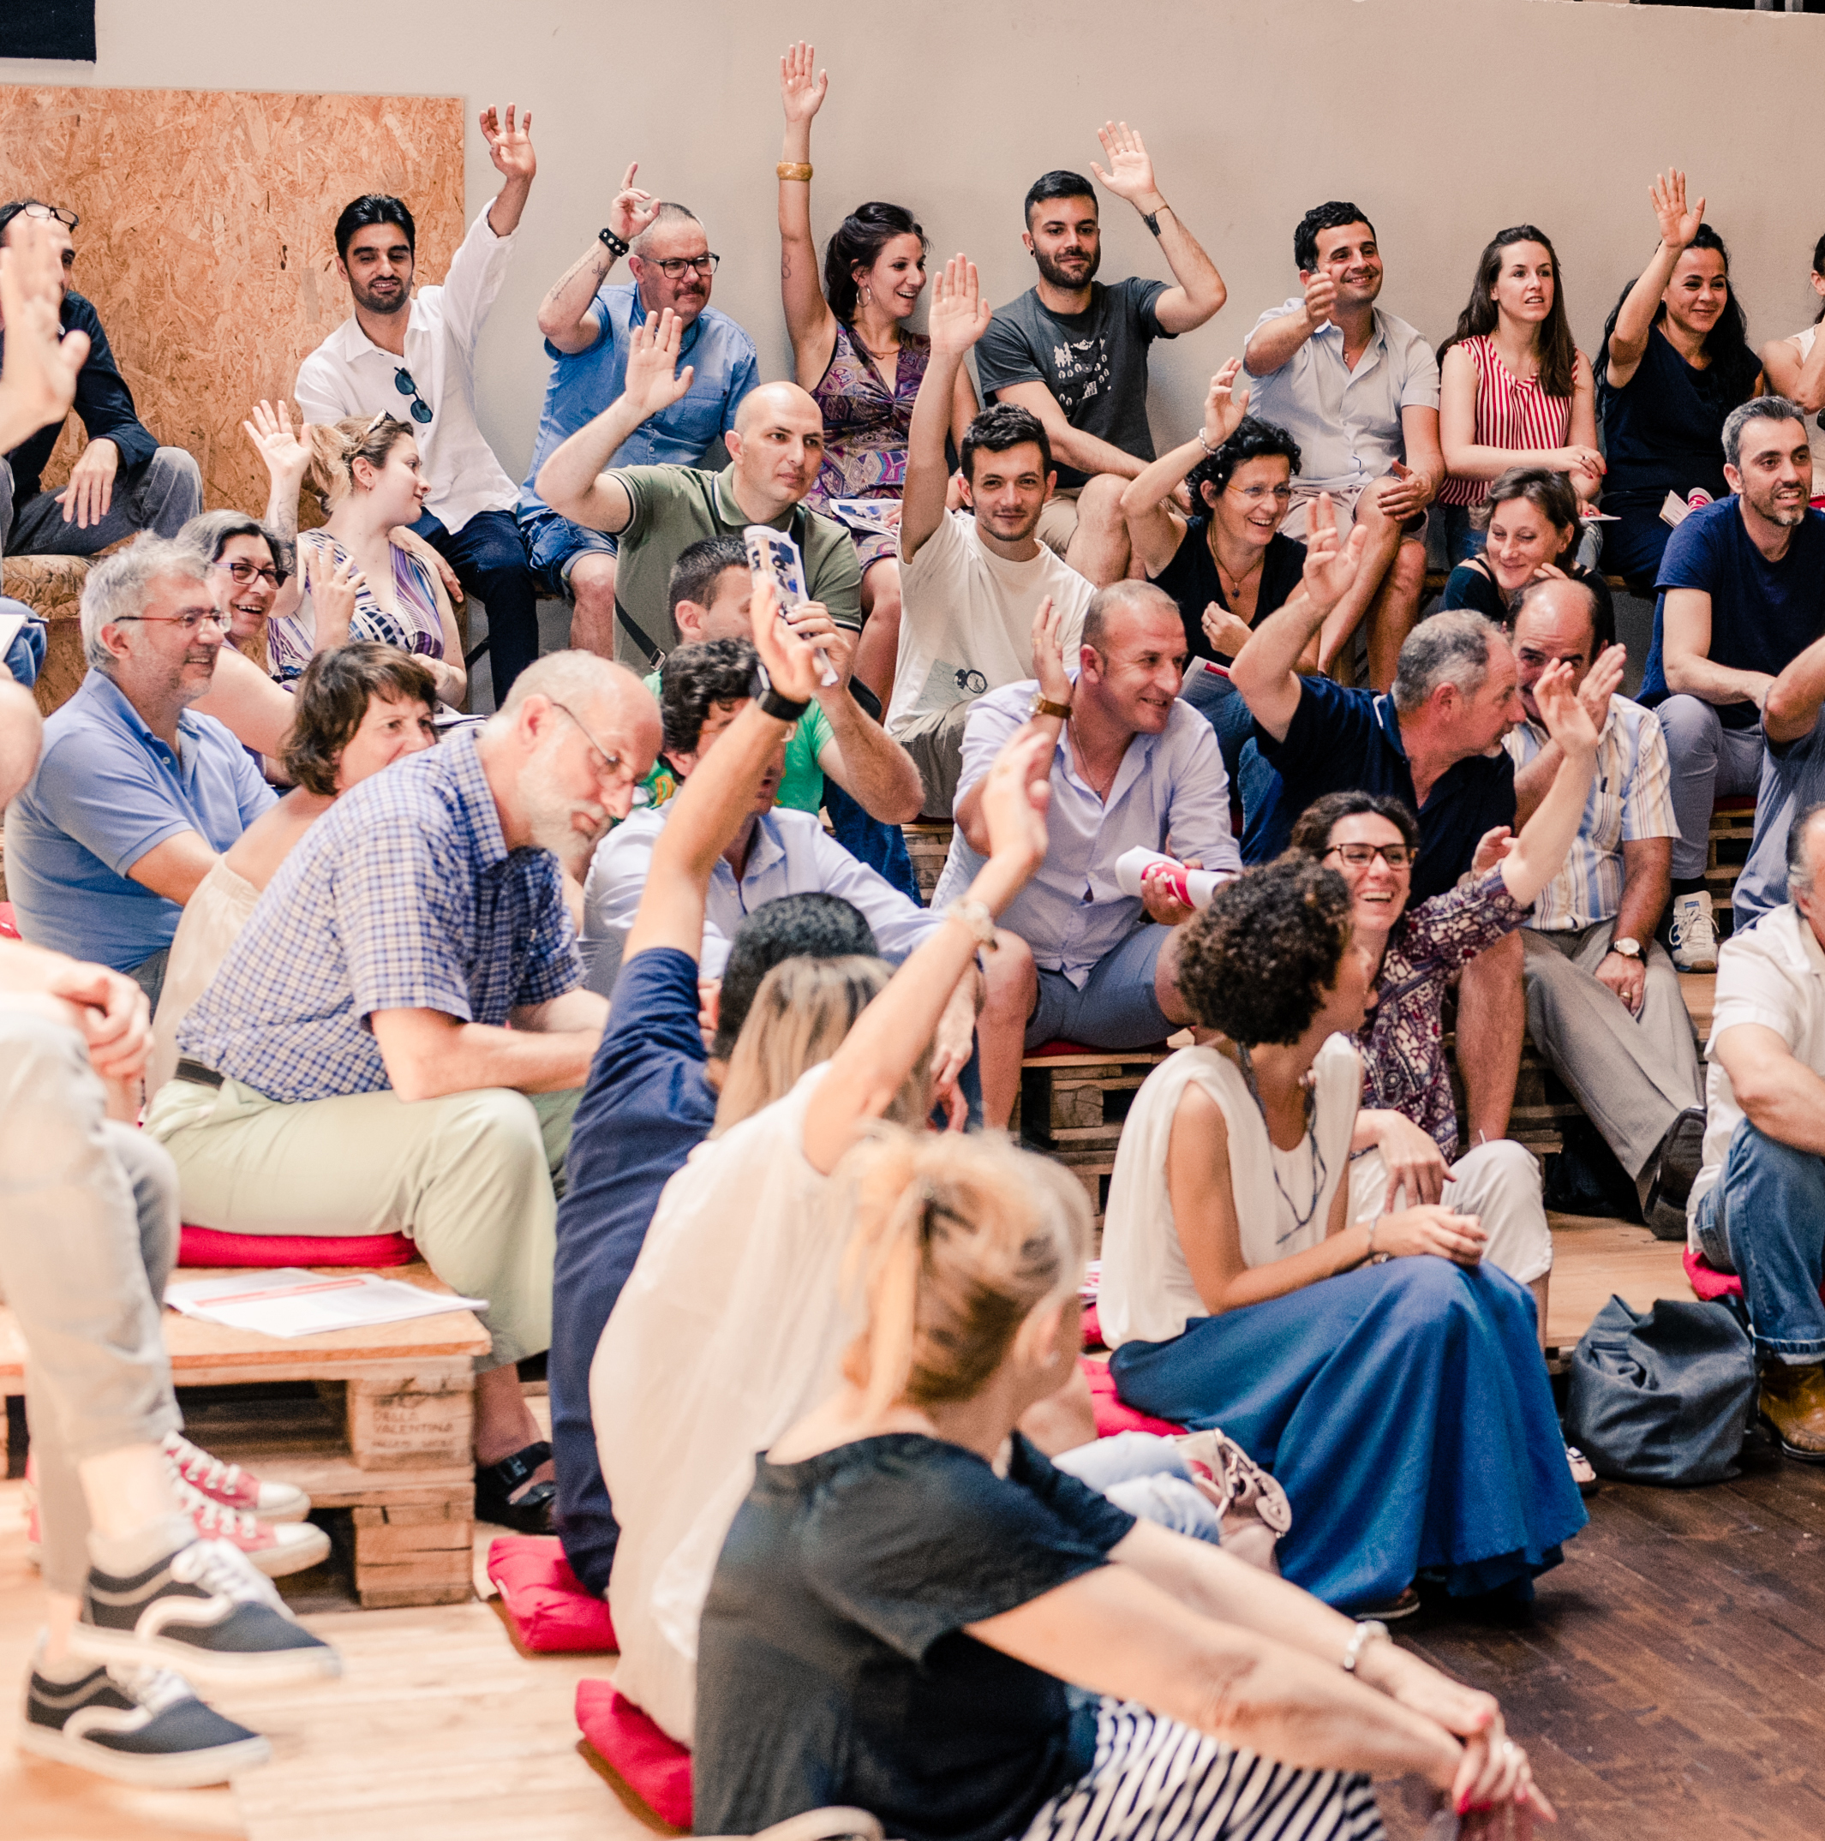
Chi siamo
La Piccola Carovana è una Cooperativa sociale di tipo A+B nata nel Comune di Crevalcore, in Provincia di Bologna, nel maggio 2003.
La cooperativa nasce con l’unica finalità di promuovere e garantire l’inclusione sociale dei soggetti più fragili della società.

Slide 3
In cosa consiste il progetto?
Obiettivi e aree di intervento

Slide 4




Diminuire lo spreco di beni, riducendo la quantità di rifiuti urbani destinati allo smaltimento
Obiettivi per l’economia
circolare
Reimmettere sul mercato i prodotti recuperati, aumentando le potenzialità del riciclo
Sostenere una trasformazione nel paradigma culturale dell’usa-e-getta a favore dell’economia circolare

Slide 5




Offrire al territorio uno spazio protetto di inserimento lavorativo rivolto a soggetti in carico a CSM e Servizi disabili del distretto sociosanitario Bologna Pianura Ovest
Obiettivi per l’inclusione sociale
Contrastare le condizioni di marginalità di soggetti a rischio esclusione sociale
Sviluppare le autonomie individuali dei beneficiari, potenziando le loro capacità cognitive, emozionali e relazionali
Offrire un sollievo alle famiglie dei beneficiari attraverso un servizio offerto dal territorio e sul territorio

Slide 6
3 aree di intervento
1
2
3
Promozione culturale e comunità
Riuso ed economia circolare
Socialità e formazione lavoro

Slide 7
3 aree di intervento
1
2
3
Promozione culturale e comunità
Riuso ed economia circolare
Socialità e formazione lavoro

Slide 8
3 aree di intervento
1
2
3
Promozione culturale e comunità
Riuso ed economia circolare
Socialità e formazione lavoro

Slide 9



Gerarchia dei rifiuti
Scelta migliore
Riduzione/prevenzione della produzione di rifiuti
Riuso – Preparazione al riutilizzo
Riciclo
Recupero
Scelta peggiore
Discarica

Slide 10

Gerarchia dei rifiuti
Scelta migliore
Riduzione/prevenzione della produzione di rifiuti
Riuso – Preparazione al riutilizzo
Linea di separazione tra non rifiuto e rifiuto
Riciclo
Recupero
Scelta peggiore
Discarica

Slide 11
A che punto siamo?
Siamo in attesa dell’autorizzazione che arriverà verso giugno.
Abbiamo partecipato a un bando e stanno arrivando gli allestimenti e i materiali che serviranno per far funzionare l’impianto dal punto di vista logistico.
Le persone iscritte al Centro Socio Occupazionale hanno fatto la formazione per il ritiro ingombranti e il servizio è partito a inizio febbraio.

Slide 12
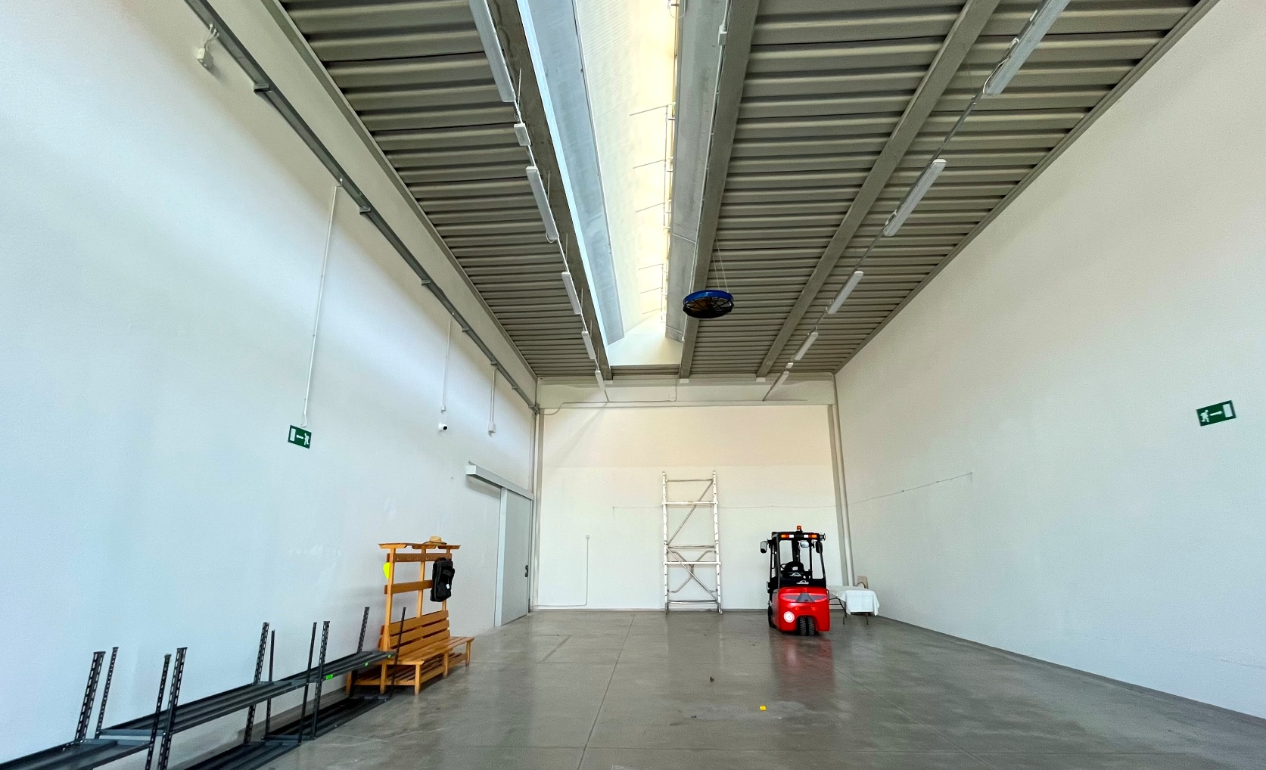
lo spazio
Per realizzare il nuovo impianto è stato riadattato lo spazio nella nostra sede di Crevalcore, in modo tale che l'attività lavorativa e quella più educativa/ricreativa siano limitrofe.

Slide 13
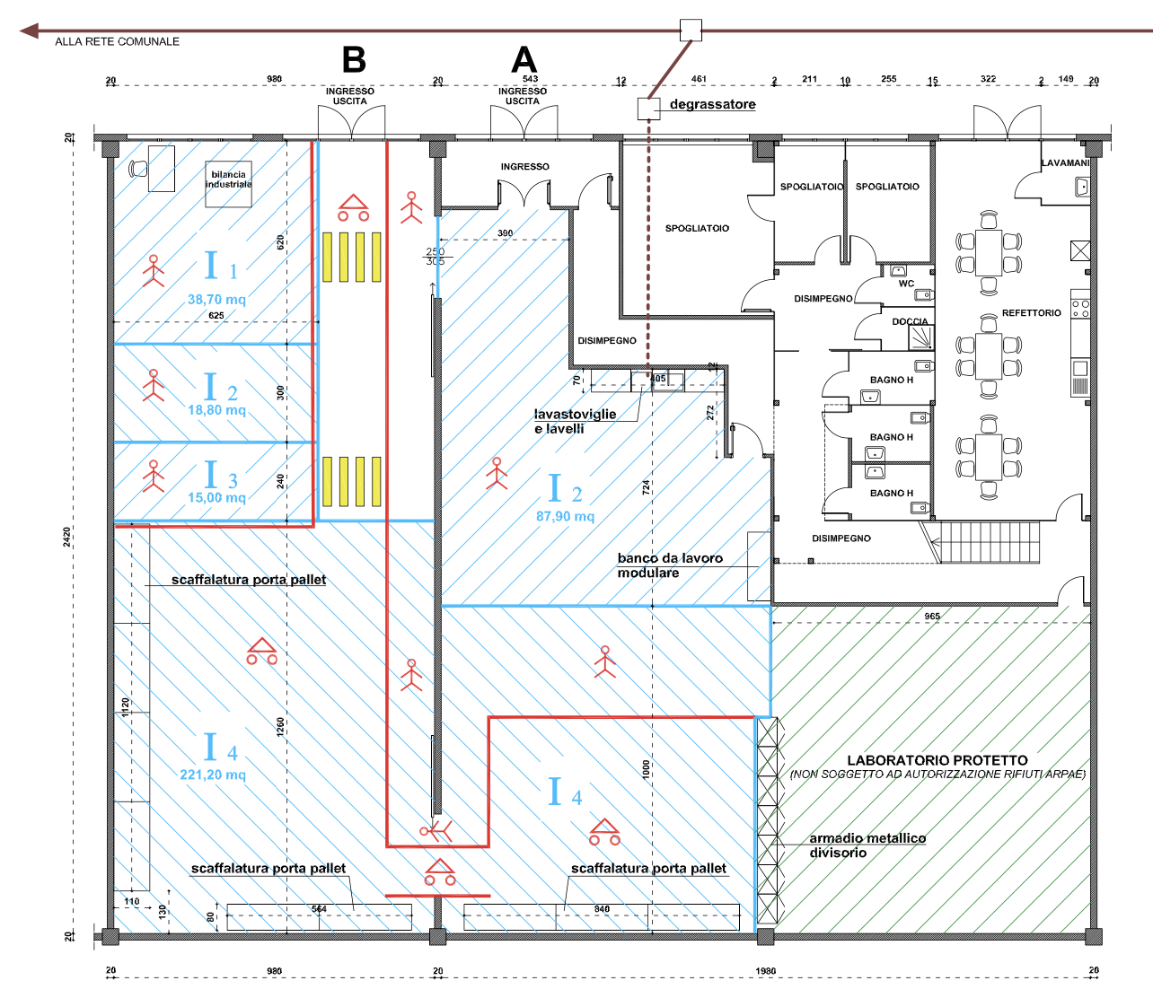
Lo spazio
Il nuovo impianto quindi è costituito da due zone diverse.
L’impianto di trattamento dei rifiuti, la zona colorata in verde, con finalità puramente lavorativa, in cui i rifiuti verranno trattati.
Il CSO, dove le persone iscritte svolgeranno attività ricreative e educative, con finalità di avviamento al lavoro. Sarà la zona colorata in giallo.

Slide 14
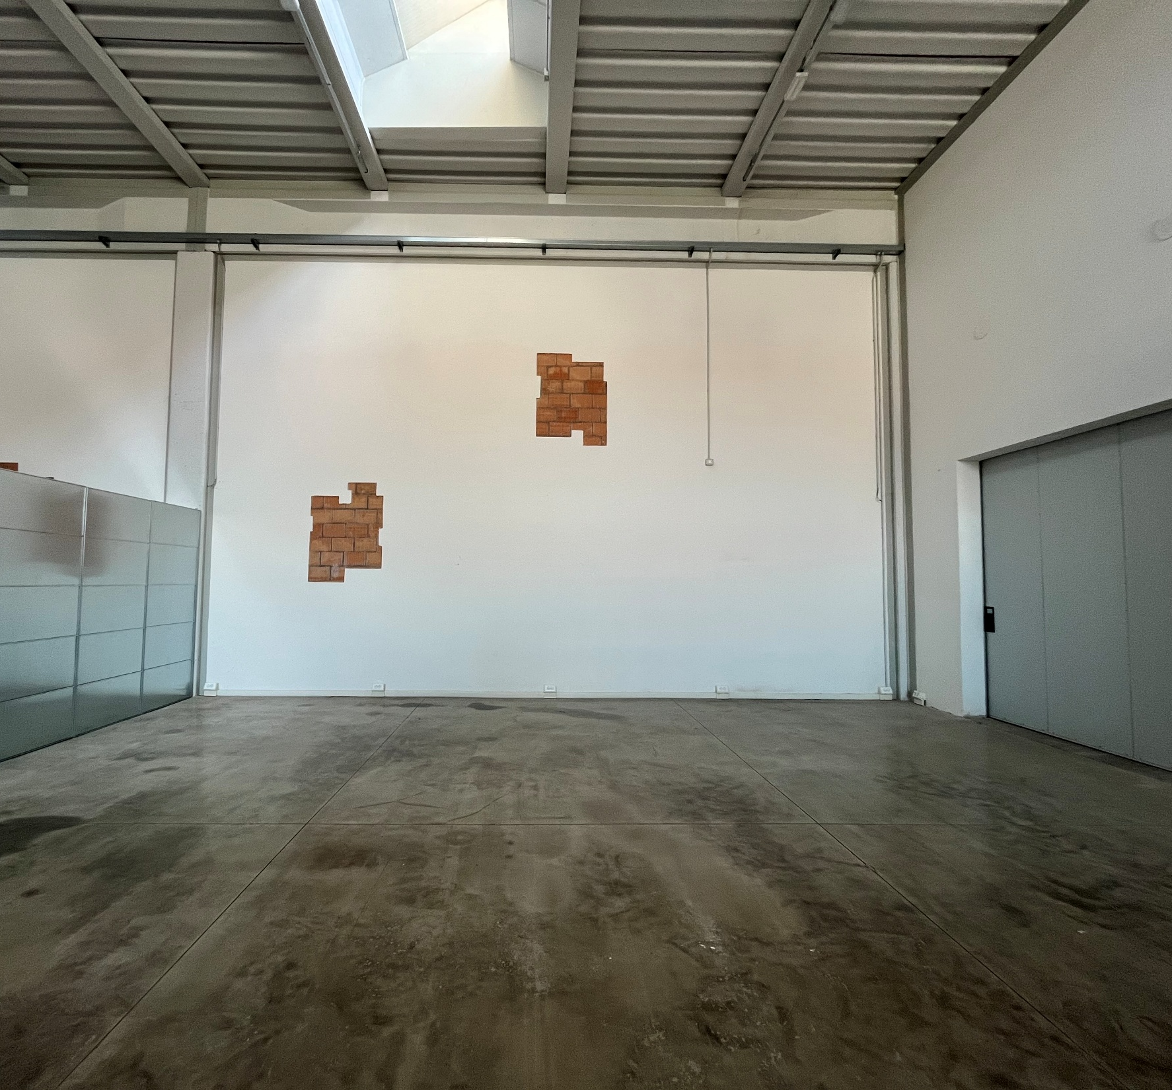
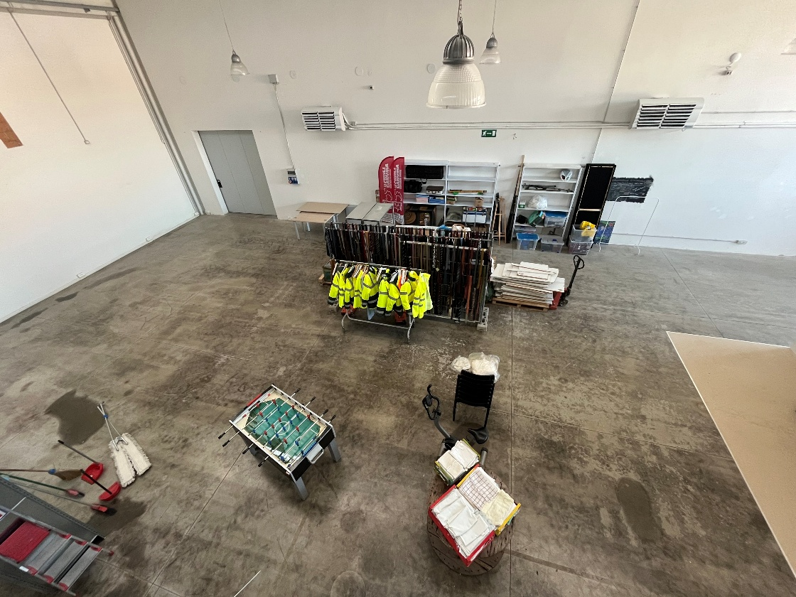
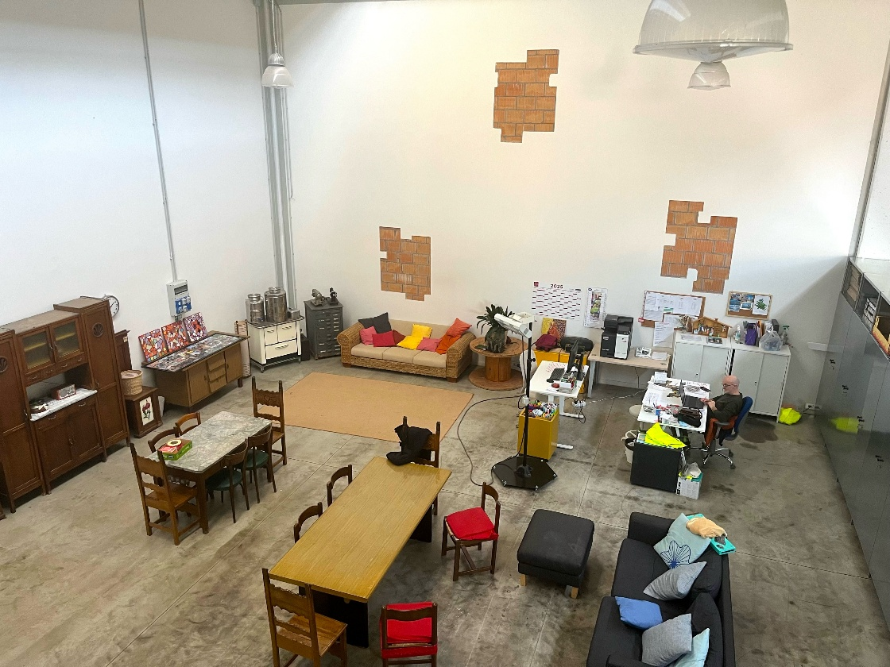

Slide 15
Proporre un progetto innovativo con una forte valenza sociale
Servizio di ritiro ingombranti a domicilio con prevenzione
Riconoscimento di un «costo di prevenzione» al posto dell’originale costo di smaltimento
Geovest ha valutato l'opportunità di affidare a socio LPC il servizio di ritiro a domicilio dei rifiuti ingombranti, al fine di ottimizzare la gestione dei rifiuti per favorire il recupero, qualora le condizioni lo permettano dopo il trattamento in impianto.
Riduzione dei rifiuti e vendita a ingrosso dei beni intercettati

Slide 16
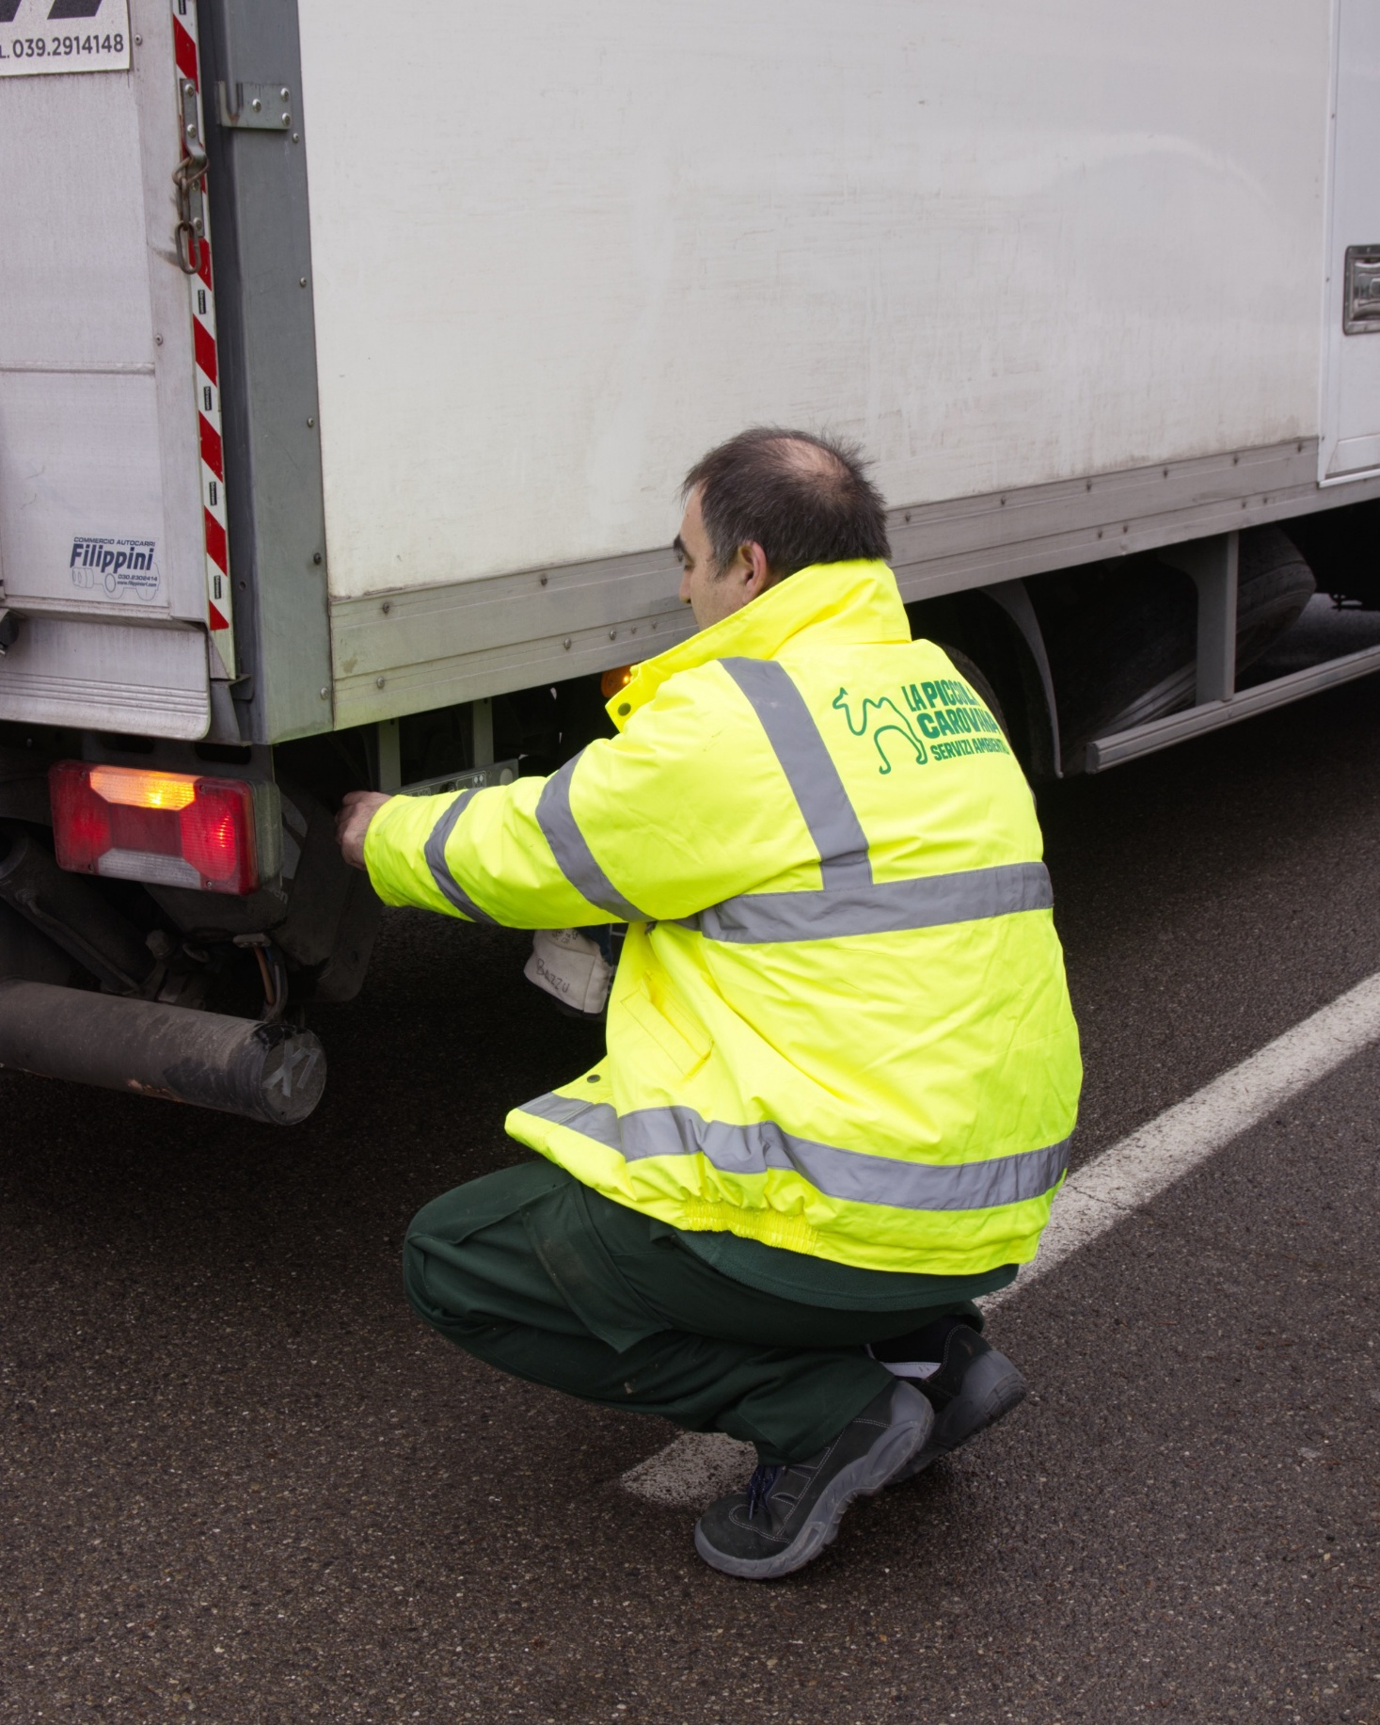
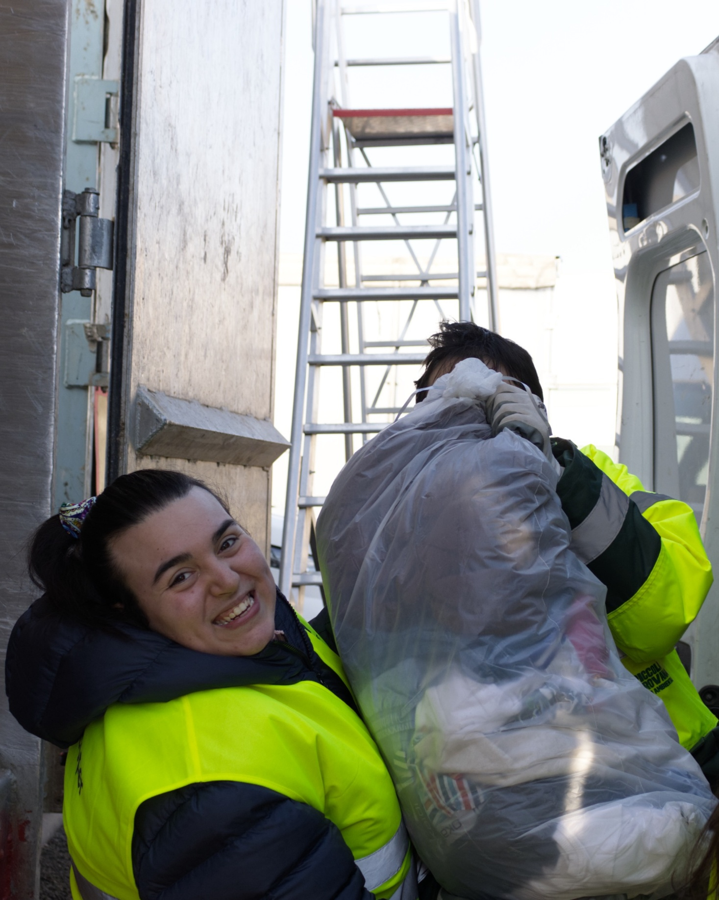

Slide 17
Servizio ritiro ingombranti a domicilio standard
BENE
BENE
RIFIUTO
Riciclo
MATERIE SECONDE
prenotazione e conferimento a bordo strada
casa del cittadino
CDR
IMPIANTO DI STOCCAGGIO E/O TRATTAMENTO RIFIUTI
Recupero energetico
ENERGIA
Smaltimento
Notes:
Descrizione:
E' un servizio basato sulla prevenzione del rifiuto nei centri di raccolta comunali. Tale recupero di Beni è permesso grazie all'accordo tra CAUTO e la Municipalizzata di riferimento ed è agito tramite il posizionamento di un container o di un edificio chiuso, chiaramente identificato all'interno del CDR e stralciato dall'area "rifiuti" dello stesso. I beni recuperati grazie al conferimento da parte del cittadino diventano proprietà di CAUTO e vengono cerniti, puliti, in casi smaltiti presso la sede CAUTO. Tali beni vengono poi rivenduti presso Spigolandia.

Slide 18
Servizio ritiro ingombranti a domicilio con prevenzione
BENE
BENE
RIFIUTO
Riciclo
MATERIE SECONDE
prenotazione e conferimento a bordo strada
casa del cittadino
CDR + Isola del riutilizzo
IMPIANTO DI STOCCAGGIO E/O TRATTAMENTO RIFIUTI
Recupero energetico
ENERGIA
Smaltimento
Preparazione al riutilizzo
Riuso
Notes:
Descrizione:
E' un servizio basato sulla prevenzione del rifiuto nei centri di raccolta comunali. Tale recupero di Beni è permesso grazie all'accordo tra CAUTO e la Municipalizzata di riferimento ed è agito tramite il posizionamento di un container o di un edificio chiuso, chiaramente identificato all'interno del CDR e stralciato dall'area "rifiuti" dello stesso. I beni recuperati grazie al conferimento da parte del cittadino diventano proprietà di CAUTO e vengono cerniti, puliti, in casi smaltiti presso la sede CAUTO. Tali beni vengono poi rivenduti presso Spigolandia.

Slide 19
Attualmente c’è la spinta all'apertura di Centri del riutilizzo sui comuni di Ravarino, Castelmaggiore, Crevalcore, gestiti tutti da Geovest senza l'operatore Piccola Carovana.
Nei CDR c’è un palmare in dotazione all'operatore, quindi il sistema potrebbe essere un’implementazione software di quello già in uso al fine di inserire il sistema di tracciatura/rendicontazione.
Centro di Raccolta con isola del riutilizzo

Slide 20
Servizio ritiro ingombranti a domicilio con isola di riutilizzo
BENE
BENE
RIFIUTO
Riciclo
MATERIE SECONDE
prenotazione e conferimento a bordo strada
casa del cittadino
CDR + Isola del riutilizzo
IMPIANTO DI STOCCAGGIO E/O TRATTAMENTO RIFIUTI
Recupero energetico
ENERGIA
Smaltimento
Preparazione al riutilizzo
Riuso
Notes:
Descrizione:
E' un servizio basato sulla prevenzione del rifiuto nei centri di raccolta comunali. Tale recupero di Beni è permesso grazie all'accordo tra CAUTO e la Municipalizzata di riferimento ed è agito tramite il posizionamento di un container o di un edificio chiuso, chiaramente identificato all'interno del CDR e stralciato dall'area "rifiuti" dello stesso. I beni recuperati grazie al conferimento da parte del cittadino diventano proprietà di CAUTO e vengono cerniti, puliti, in casi smaltiti presso la sede CAUTO. Tali beni vengono poi rivenduti presso Spigolandia.

Slide 21
Come si sostiene economicamente?
Isola del riutilizzo presso i Centro di Raccolta
Riconoscimento di un «costo di prevenzione» al posto dell’originale costo di smaltimento
Attualmente c’è la spinta all'apertura di Centri del Riutilizzo da Ravarino, Castelmaggiore, Crevalcore, gestiti tutti da Geovest senza l'operatore Piccola Carovana.
Nei CDR c’è un palmare in dotazione all'operatore, quindi il sistema potrebbe essere un’implementazione software di quello già in uso al fine di inserire il sistema di tracciatura/rendicontazione.
Sarà necessario partire con alcuni CDR con un progetto pilota individuando gli spazi dove collocare le isole del riutilizzo (cassoni scarrabili) e una volta verificata la corretta funzionalità del progetto replicarlo sui CDR dove è fattibile collocare un cassone scarrabile.
Vendita a ingrosso dei beni intercettati

Slide 22




Vendita a negozi dell’usato
Canali di vendita
M
Vendita tramite Mercatopoli (rete LEOTRON)
Un nodo cardine da affrontare per con è la strutturazione di canali di vendita.
Iniziare approvvigionamento senza una via di uscita, o senza contemplare i tempi per strutturare una vendita, porterebbe a svendere e non ricercare il prezzo migliore ma soprattutto non permetterebbe il riutilizzo dei beni.
Sono state identificate quattro modalità di uscita dei beni, con caratteristiche differenti, di cui due prioritarie e condizione «sine qua non» per l’apertura del Centro Socio Occupazionale.
Rete di cooperative sociali per riuso e riutilizzo
E-commerce tramite marketplace

Slide 23
La donazione ad associazioni del territorio ha due motivazioni importanti alla base:
Costruzione di una rete che non esclude le associazioni, che di fatto gestiscono già centri del riuso sul territorio.
Riduzione dei costi di smaltimento del reso invenduto, proponendo ad associazioni del territorio beni gratuitamente (o con un sistema di offerte/raccolta fondi)
La costruzione di una RETE può essere cardine per andare a «normalizzare» la tracciatura della prevenzione del rifiuto operata dagli enti del terzo settore. Aspetto molto importante per andare a tutelare con responsabilità i presidenti di tali enti, il comune in cui operano e Geovest.
Donazioni a associazioni locali

Slide 24



Buone condizioni dei beni
collaborazione del personale
Attenzione nella selezione
Per la buona riuscita del progetto è fondamentale l'impegno del personale addetto al Centro di Raccolta: il materiale recuperato deve essere in buone condizioni, poiché le attività dell'impianto saranno principalmente di pulizia, piccole manutenzioni e semplici smontaggi.
Solo piccole manutenzioni

Slide 25
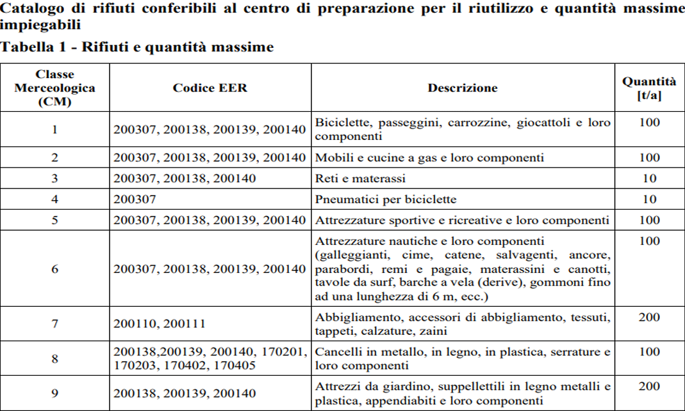
Proposta autorizzativa impianto per la preparazione al riutilizzo
Notes:
Avere l’ok a poter vendere il materiale presso i mercatopoli. Io te l’ho detto.

Slide 26
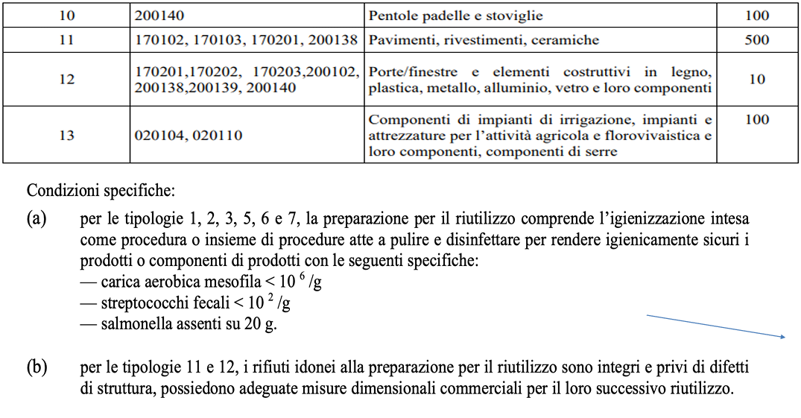
Proposta autorizzativa impianto per la preparazione al riutilizzo
Notes:
Avere l’ok a poter vendere il materiale presso i mercatopoli. Io te l’ho detto.

Slide 27
categorie di beni da destinare al centro
MACRO-CATEGORIA | CATEGORIA | SOTTO-CATEGORIA
CASA E ARREDO | ARMADI, LIBRERIE, CREDENZE E CASSETTIERE | armadi/libreria/vetrine/credenza/cassettiera/madia/altro
CASA E ARREDO | LETTI, RETI E MATERASSI | letto matrimoniale/letto singolo/letto neonato/materasso/rete con doghe/altro
CASA E ARREDO | SEDIE E ALTRE SEDUTE | seggiola/sgabello/sedia da ufficio con ruote/altro
CASA E ARREDO | DIVANI E POLTRONE | divano due posti/divano tre posti/poltrona/altro
CASA E ARREDO | TAVOLI E SCRIVANIE | tavolo/scrivania/consolle/altro
CASA E ARREDO | LAVELLI E SANITARI | lavandino cucina/lavello bagno/bidet/altro
CASA E ARREDO | RIPIANI, COMODINI E MOBILETTI | comodino/tavolino da salotto/mensole/scarpiera/baule/appendiabiti/altro
CASA E ARREDO | RUBINETTERIA E ACCESSORI BAGNO | rubinetto/set porta sapone/asta doccia/porta asciugamani/altro
CASA E ARREDO | CONTENITORI E SCATOLE | cestini in vimini/scatole porta oggetti e giochi/organizer armadi/buste sporco/cesto sporco/contenitori alimenti/altro
CASA E ARREDO | ILLUMINAZIONE | lampadine/lampadario/plafoniera/abat jour/lampade da tavolo/altro
CASA E ARREDO | STOVIGLIE E ARTICOLI PER LA CUCINA | piatti/bicchieri/pentole/posate/mestoli/brocche/cavatappi/sottopentola/tagliere/centrifuga e passaverdure/grattugia/scolapasta/teglie/altro
CASA E ARREDO | SOPRAMMOBILI E DECORAZIONI | portaombrelli/specchi/quadri/cornici/vasi/bomboniere/statuette/svuotatasche/portafotografie
CASA E ARREDO | TESSILE E BIANCHERIA CASA | lenzuola/copriletto/tende/stoffe/gomitoli/strofinacci/accappatoi/tappeti/stracci/altro
CASA E ARREDO | PRODOTTI PER PULIZIA DELLA CASA | mocio/scopa/spray/detergenti casa/spugne/guanti lattice/altro
ACCESSORI BIMBO | PASSEGGINI E SEGGIOLINI AUTO | passeggini/ovetto/seggiolini auto/altro
ACCESSORI BIMBO | SEDUTE, FASCIATOI E SEGGIOLONI | fasciatoi/seggiolone da terra/riduttori sedie/vaschette/sponde letto/altro
ACCESSORI BIMBO | GIOCHI | puzzle/peluches/bambole/macchinine/giochi in scatola/costruzioni/triciclo/giochi educativi/palestrine/pallone/piscinetta/altro
ACCESSORI BIMBO | OGGETTISTICA | marsupio/fascia/borsa-fasciatoio/paracolpi letto/riduttori vasca/accessori passeggino/borraccette/biberon/altro
ANIMALI | PET CARE | guinzaglio/vestitini per cani/cuccia/ciotola/gabbietta per uccelli/giochi per animali
Notes:
Avere l’ok a poter vendere il materiale presso i mercatopoli. Io te l’ho detto.

Slide 28
categorie di beni da destinare al centro
SPORT E TEMPO LIBERO | ATTREZZATURA SPORTIVA | racchette/elastici/porta bici/caschi/pesi/corda/materassino yoga/tenda campeggio/materassino gonfiabile/sci/pattini/paragomiti/skate/altro
SPORT E TEMPO LIBERO | ATTREZZI E OGGETTI LAVORO E FAI DA TE | cassetta attrezzi/cacciavite/brugola/martello/ferri da maglia/set cucito/colle/vernici/pennelli/altro
SPORT E TEMPO LIBERO | MUSICA E FILM | cd/dvd/cassette/dischi/videogiochi/altro
SPORT E TEMPO LIBERO | STRUMENTI MUSICALI | chitarra/violino/tastiera/altro
SPORT E TEMPO LIBERO | BICICLETTE | bici adulto/bici bambino/cyclette/altro
SPORT E TEMPO LIBERO | ATTREZZI E OGGETTI GIARDINO | badile/vanga/zappa/vasi esterno/canna acqua/sementi/rete antigrandine/terriccio/altro
SPORT E TEMPO LIBERO | ACCESSORI AUTO | tappetini/copri sedili/copri volante/pasta abrasiva/catene neve/altro
SPORT E TEMPO LIBERO | CARTOLERIA | matite/pennarelli/astucci/quaderni/buste/faldoni/calcolatrice/altro
MATERIALE DA COSTRUZIONE | PAVIMENTI | pavimenti vari
MATERIALE DA COSTRUZIONE | RIVESTIMENTI | rivestimenti vari
MATERIALE DA COSTRUZIONE | CERAMICHE | ceramiche varie
MATERIALE DA COSTRUZIONE | ELEMENTI COSTRUTTIVI | elementi costruttivi vari
MATERIALE DA COSTRUZIONE | CANCELLI IN METALLO | cancelli in metallo vari
MATERIALE DA COSTRUZIONE | SERRATURE E LORO COMPONENTI | serrature e componenti vari
MATERIALE DA COSTRUZIONE | PORTE | porte di varie tipologie
MATERIALE DA COSTRUZIONE | FINESTRE | finestre di varie tipologie
MATERIALE DA COSTRUZIONE | PANNELLI | pannelli in legno/plastica/vetro/altro
GIARDINAGGIO E AGRICOLTURA | COMPONENTI FLOROVIVAISTICHE | componenti florovivaistiche varie
GIARDINAGGIO E AGRICOLTURA | IMPIANTI DI IRRIGAZIONE | impianti di irrigazione vari
GIARDINAGGIO E AGRICOLTURA | COMPONENTI PER SERRE | componenti per serre varie
GIARDINAGGIO E AGRICOLTURA | ATTREZZATURE AGRICOLE | attrezzature agricole varie
Notes:
Avere l’ok a poter vendere il materiale presso i mercatopoli. Io te l’ho detto.

Slide 29
grazie!

